Slide 1
ARCAPA
Fidan Süleymanlı
Mərkəzi Klinik Xəstəxana - Uşaq Kardiologiyası

Slide 2
02
04
Müzakirə
Müalicə
Başlıqlar
01
03
05
Məlumat
Diaqnoz
Nəticə

Slide 3
01
Məlumat

Slide 4
Nədir?
ARCAPA (anomalous origin of the right coronary artery from the pulmonary artery), – sağ koronar arteriyanın ağciyər arteriyasından anomal ayrılması (anomalous origin of the right coronary artery from the pulmonary artery), adətən, asimptomatik gedişə malik olaraq təsadüfən aşkarlanan və çox nadir rast gələn anadangəlmə koronar anomaliyadır.
https://cardiothoracicsurgery.biomedcentral.com/articles/10.1186/s13019-020-01374-x

Slide 5
Rastgəlmə tezliyi
Ümumi populyasiyanın 0.002%-i;
AÜQ-nin 0.12%-i.
https://cardiothoracicsurgery.biomedcentral.com/articles/10.1186/s13019-020-01374-x

Slide 6
Manifestasiyası
68%
Asimptomatik
https://cardiothoracicsurgery.biomedcentral.com/articles/10.1186/s13019-020-01374-x

Slide 7
02
Klinik halın müzakirəsi

Slide 8
Pasiyent haqqında məlumat
Qırmızı Yanaq
Yaş: 6 yaş 7 ay
Cins: Qadın
Çəki: 24 kq
Boy: 123 sm
Mercury is the closest planet to the Sun
Saturn is a gas giant and has several rings

Slide 9
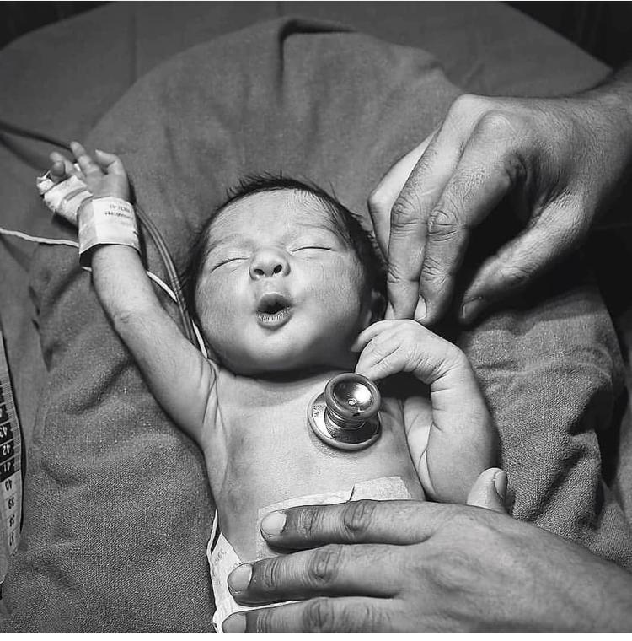
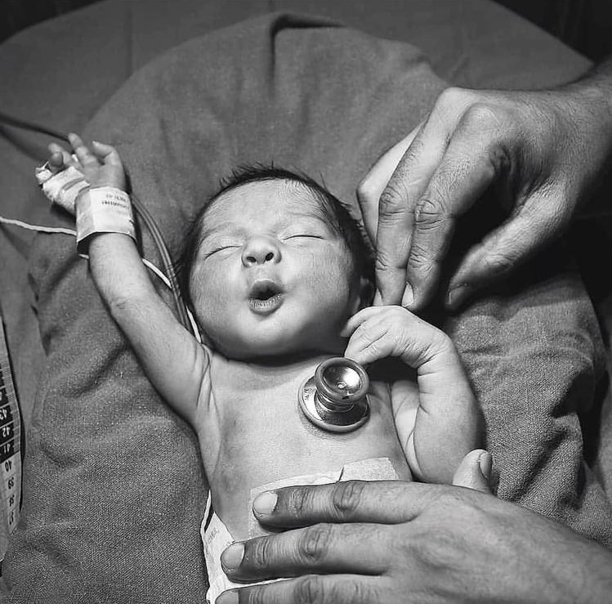
Anamnesis Morbi
İlkin müraciət səbəbi
Subyektiv şikayət yoxdur
Pediatrik baxış zamanı küy eşidilməsi - sol alt sternal kənarda 2/6 dərəcə davamlı sistolik küy
Ətraflı müayinə üçün uşaq kardioloquna yönləndirilir.

Slide 10
İnstrumental müayinə
EKQ
KT-angioqrafiya
ExoKQ
Sinus ritmi

Slide 11
03
Diaqnoz

Slide 12
Exokardioqrafik müayinə

Slide 13
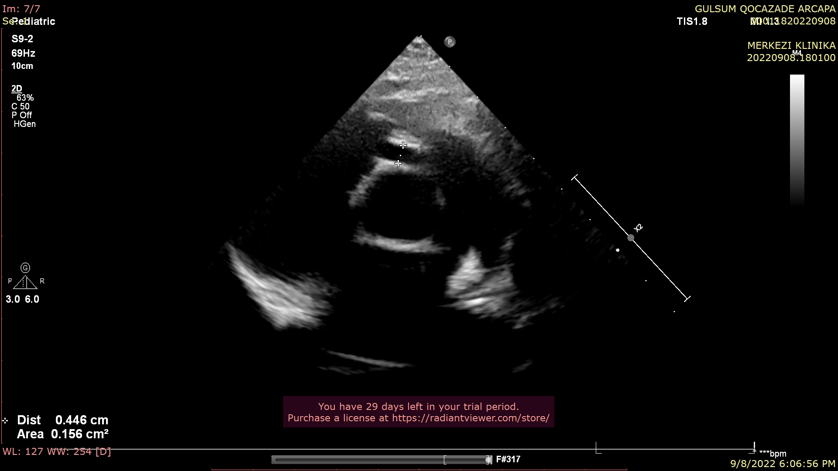

Slide 14
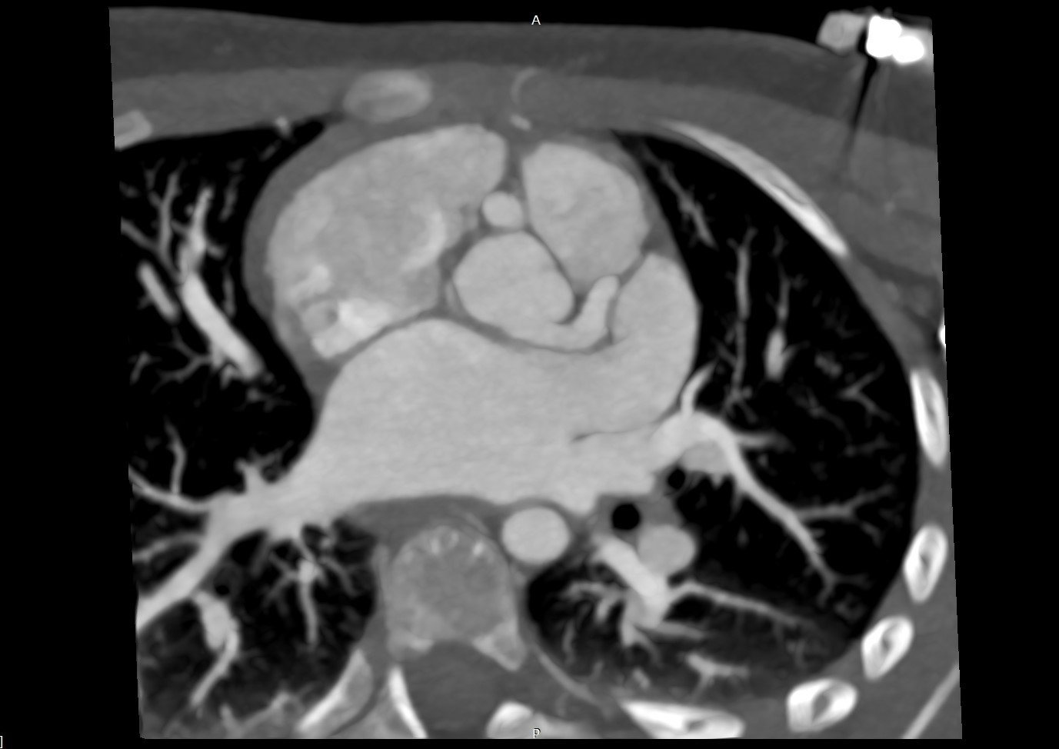
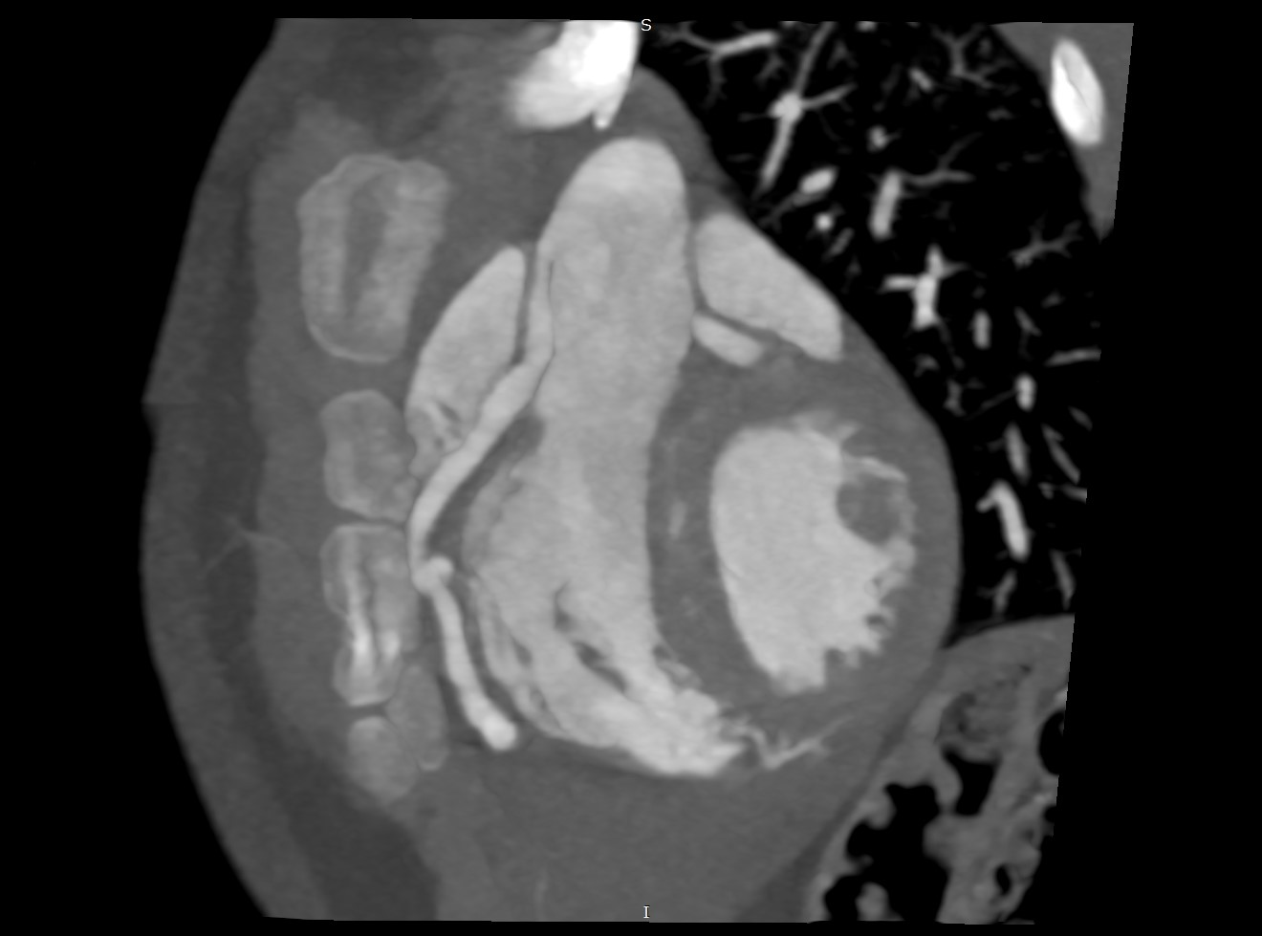
KT-Angioqrafiya

Slide 15
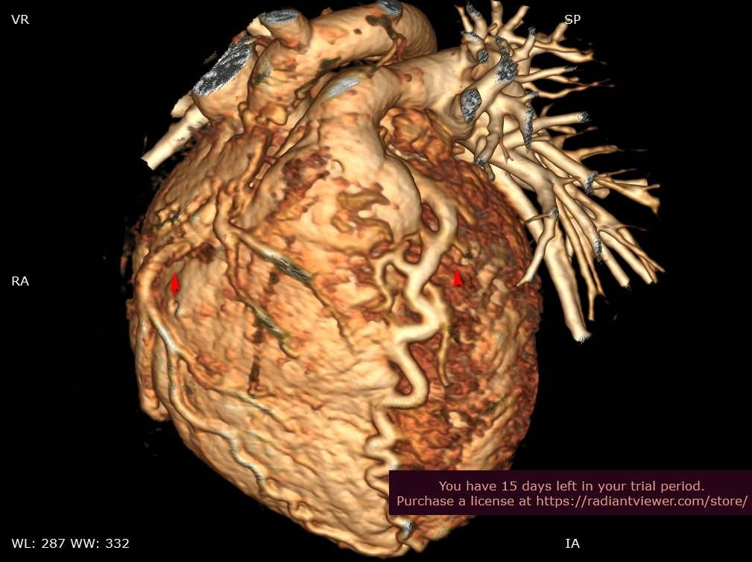
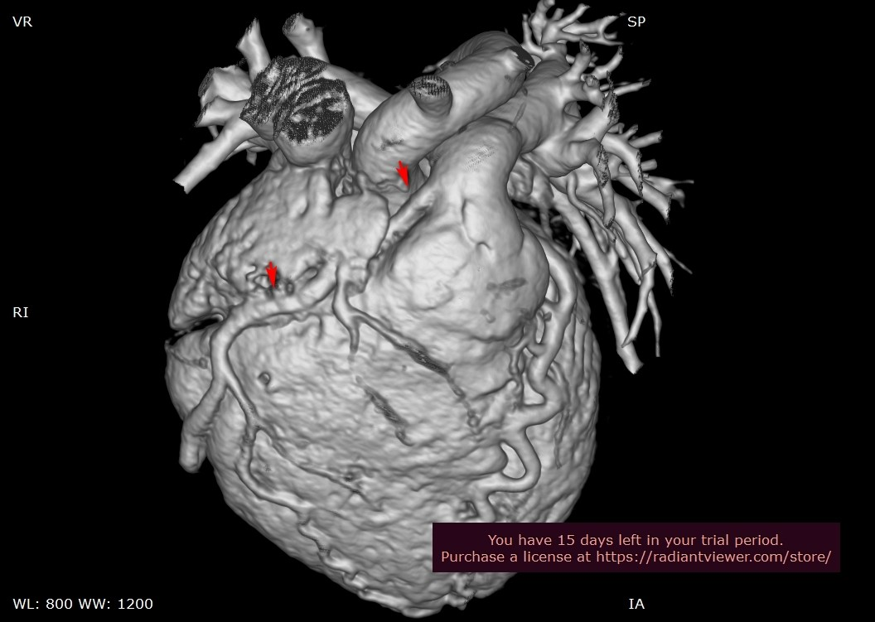
3D rekonstruksiya

Slide 16
04
Müalicə

Slide 17
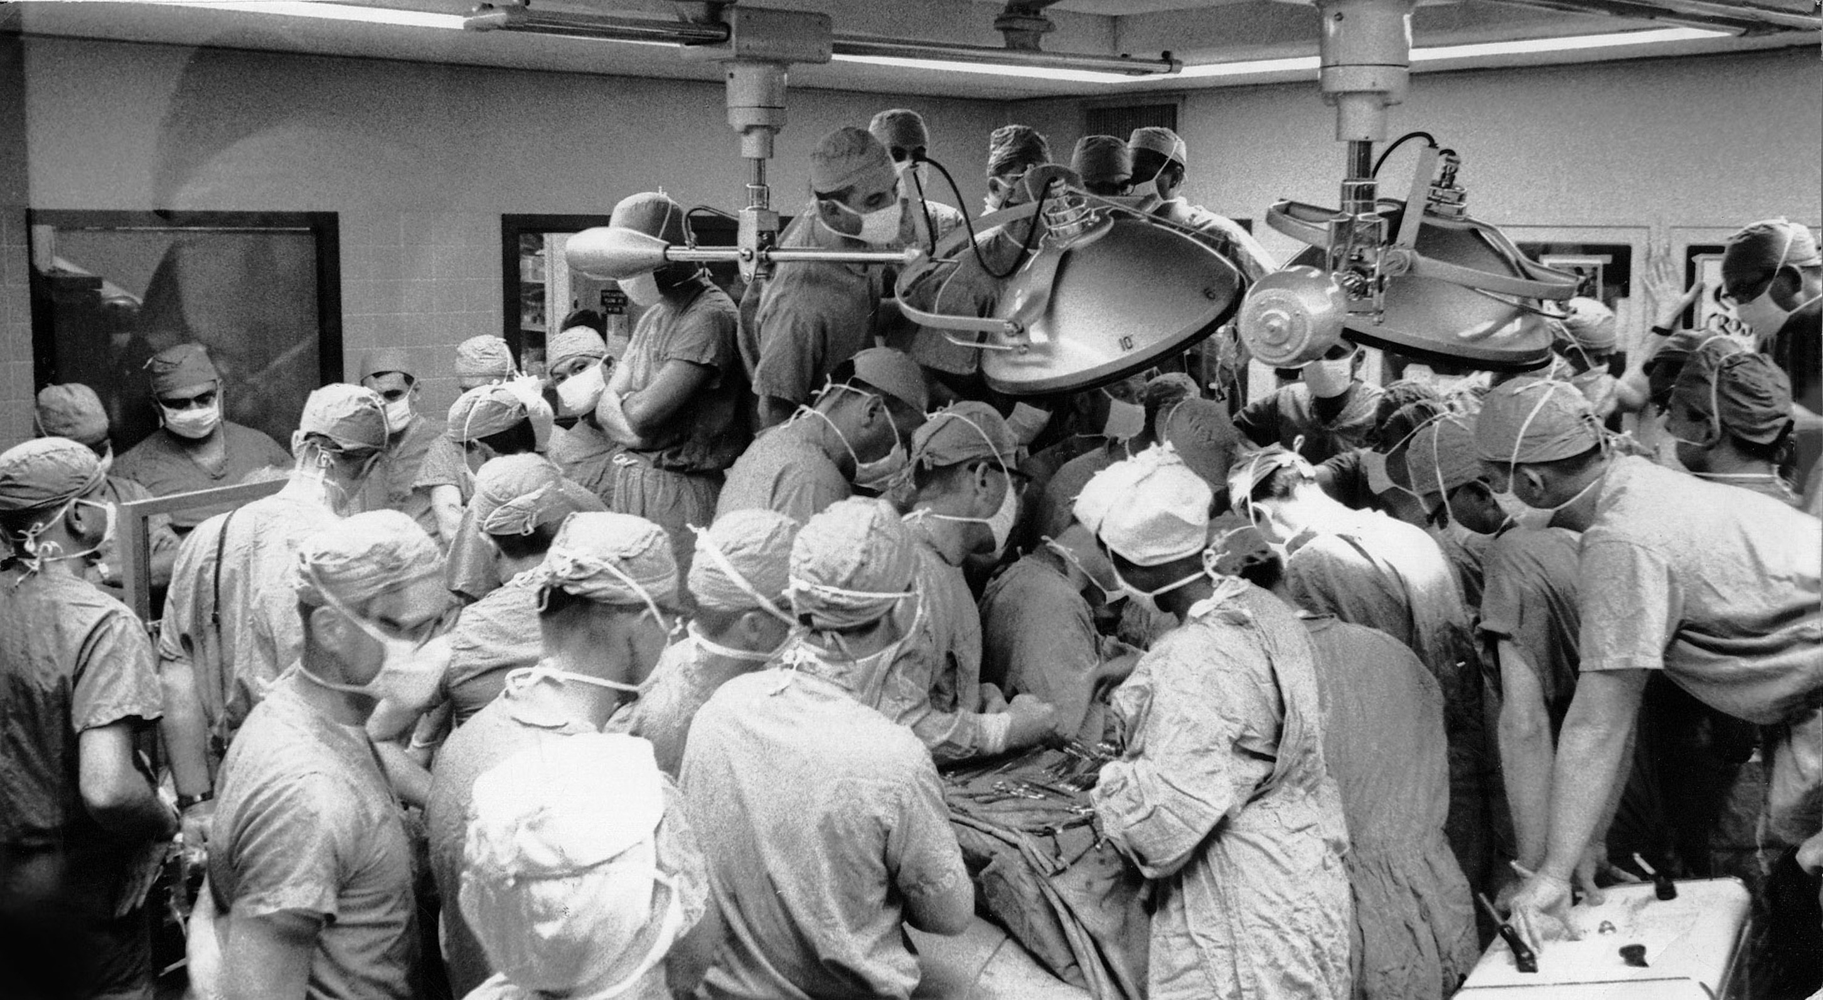
Cərrahi müdaxilə
RCA-nın aortaya reimplantasiya əməliyyatı

Slide 18
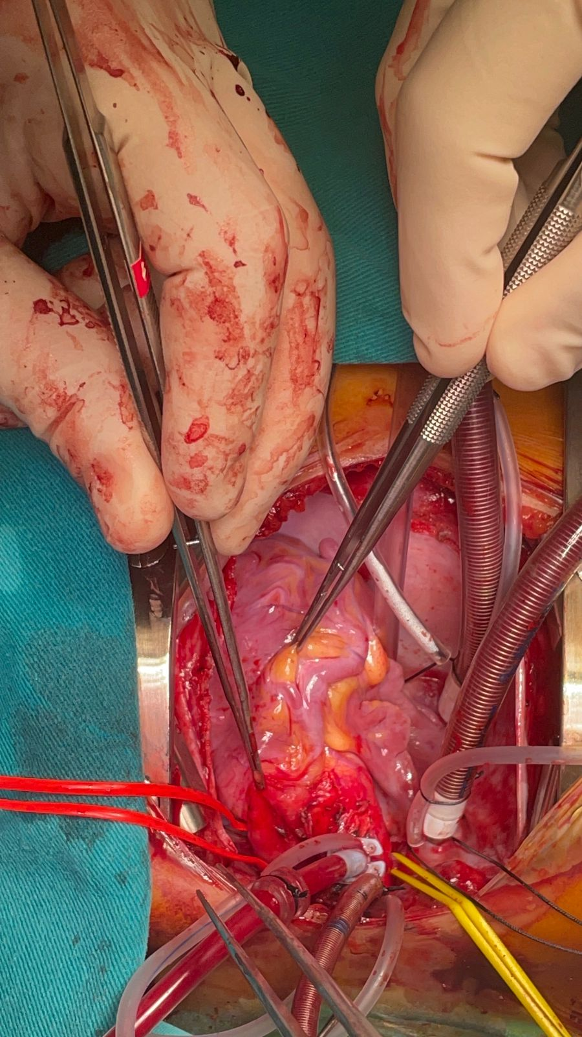
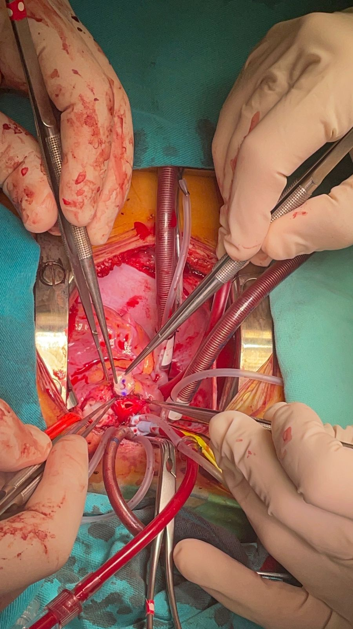

Slide 19
1 ay sonra...

Slide 20
05
Nəticə

Slide 21
DİQQƏT!
ARCAPA ölümlə nəticələnə bilən həyati təhlükəli anadangəlmə bir patologiya olduğundan bütün diaqnozlaşdırılmış, hətta asimptomatik hallarda belə, cərrahi korreksiya tövsiyə olunur.
Asimptomatik xəstələrdə belə ürək küyləri dəyərləndirilməli və şübhəli hallarda daha dərin araşdırılmalıdır.
Hər bir şübhəli klinik halda çox nadir rast gələn patologiya barədə düşünülməli və bu xəstəliklər istisna olunmalıdır.
https://www.academia.edu/38449613/Moss_and_Adams_Heart_Disease_in_Infants_Children

Slide 22
Komandamız
Dr.Fidan Süleymanlı
Dr.Kamran Əhmədov
Prof. Dr. Kamran Musayev
Ürək-damar cərrahı
Ürək-damar cərrahı
Dr.Günel Mustafazadə
Dr.Vəli Behbudov
Pediatr-kardioloq
Pediatr-kardioloq
Pediatr-kardioloq Rezident
Dr.Aytən Ələkbərova
Dr.Gültən Rəfibəyli
Pediatr-kardioloq
Radioloq

Slide 23
Təşəkkür edirəm!
PLEASE KEEP THIS SLIDE FOR ATTRIBUTION

